Slide 1


Proyecto Fin de Carrera Ingeniero Técnico Industrial
MUNDOS VIRTUALES EN CAD: DISEÑO DE UNA CENTRAL FOTOVOLTAICA DE 100KW
Y POSTERIOR MODELIZADO EN REALXTEND
AUTOR: ALFONSO HERRANZ OLAZÁBAL
TUTOR: FERNANDO JORGE FRAILE FERNÁNDEZ

Slide 2
INDICE
1- Objetivos y enfoque del proyecto
2- Introducción
3- Enfoque eléctrico
4- Enfoque gráfico

Slide 3
1.1- Objetivos y enfoque del proyecto
Dos objetivos claramente diferenciados:
- Conceptual: Enfoque eléctrico
- Empírico: Enfoque desde la expresión gráfica

Slide 4
Introducción

Slide 5
La energía solar
Fuente de energía renovable en mayor expansión
4000 veces mas de energía arrojada sobre la tierra de la aprovechada
Situación favorecida de España para el aprovechamiento de la energía solar

Slide 6
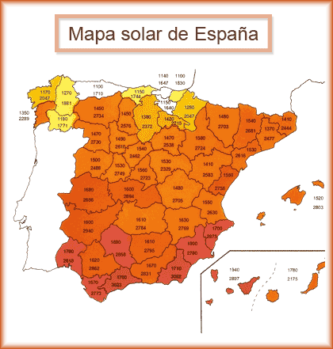
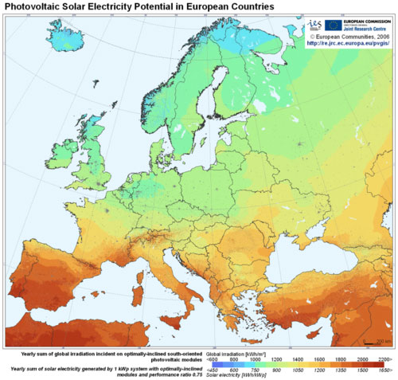
Potencial energético solar

Slide 7
Factor económico
Subvenciones estatales y europeas muy cuantiosas
Subvenciones a fondo perdido
Facilidad de recuperar la inversión realizada a largo plazo
Elementos que requieren de un mantenimiento mínimo

Slide 8
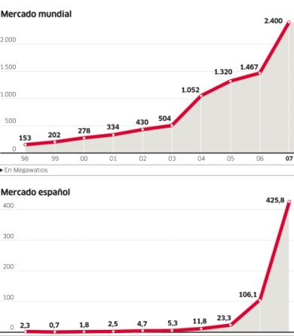
Crecimiento en Mw del mercado

Slide 9
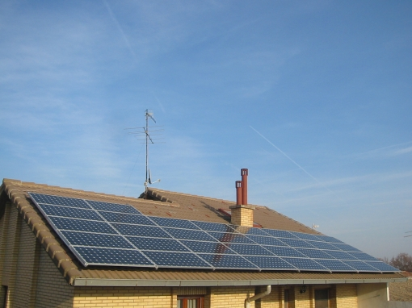
Sistemas de generación aislados

Slide 10
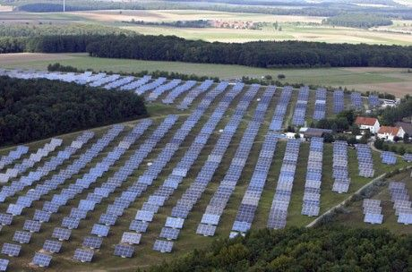
Sistemas de generación con conexión a red

Slide 11
Ventajas de los sistemas de generación fotovoltaicos
No consumen combustible
No producen polución ni contaminación ambiental
Vida útil superior a 20 años
Resistentes a condiciones climáticas extremas
No requieren mantenimiento (solo limpieza)

Slide 12
Enfoque eléctrico del proyecto

Slide 13
El efecto fotovoltaico

Slide 14
Caso de estudio: diseño de un parque solar de 100kW
Anotaciones previas:
- Parque solar de conexionado a red de 100kW para venta de energía eléctrica
- Proyecto enfocado puramente en el ámbito docente y divulgativo
- Falta de referencia a elementos gráficos en el desarrollo de proyectos reales de ingeniería

Slide 15
Descripción esquemática de la instalación
Generador fotovoltaico
Sistema de acondicionamiento de potencia: Inversor
Sistema de acondicionamiento de potencia: Centro de transformación
Conexión a red

Slide 16
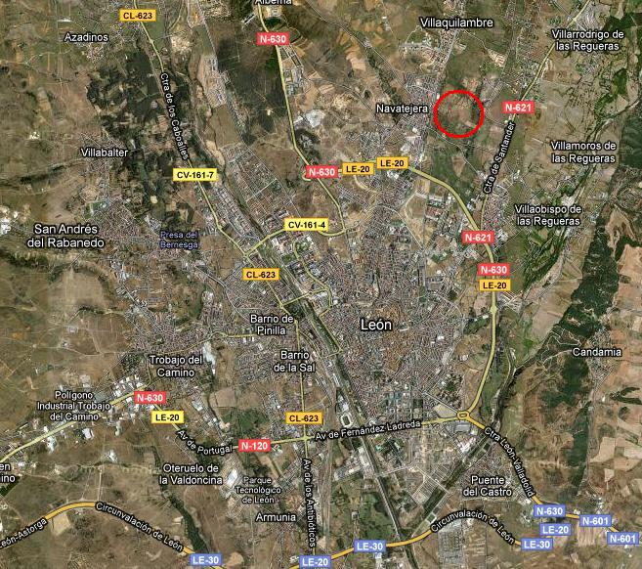
Finca (I)

Slide 17
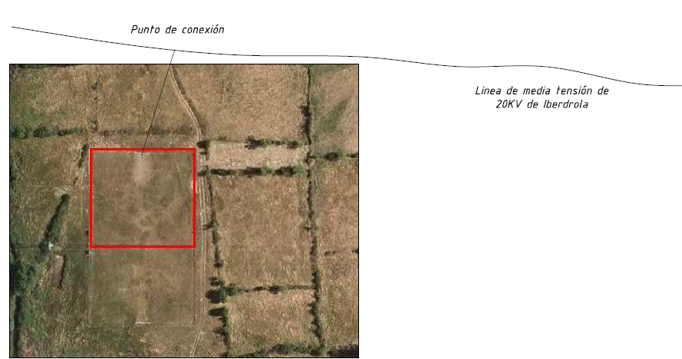
Finca (II)

Slide 18
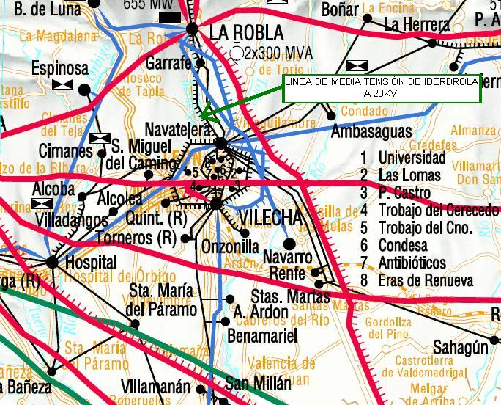
Línea de media tensión

Slide 19
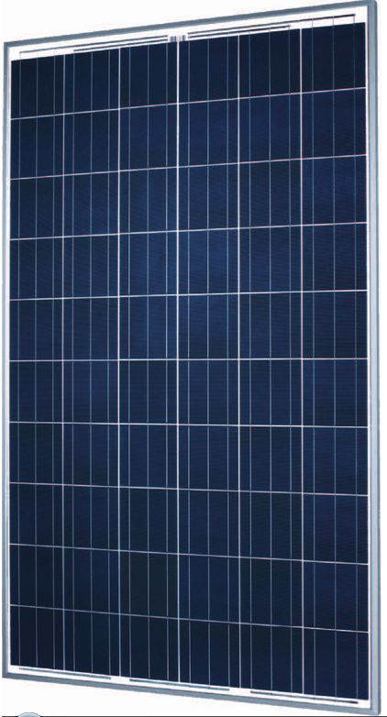
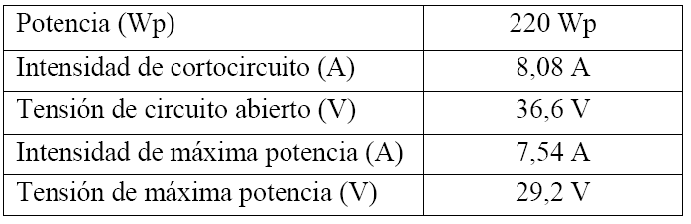
Módulos fotovoltaicos
Modelo elegido: SolarWorld -220 poly
Configuración:
1 solo grupo generador – 3 subgrupos
Subgrupos – 10 filas conectadas en paralelo
1 fila – 16 módulos fotovoltaicos en serie
Total: 480 módulos
Carácteristicas del módulo

Slide 20
Inversor
Se consideraron dos opciones inicialmente
  Primera opción: Un solo inversor, 100kW
  Segunda opción: Dos inversores de 50kW cada uno

Slide 21
Inversor (II)
Ventajas de la opción 1: Simplicidad, menor coste final y posibilidad de la elección de un aparato de mayor calidad
Ventajas de la opción 2: Red de seguridad ante una avería del inversor (la instalación seguiría produciendo al 50%)

Slide 22
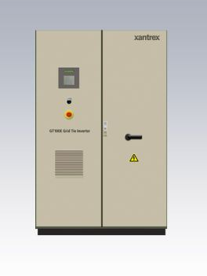
Inversor (III)
Opción elegida finalmente: 1 inversor de 100kW
Modelo: Xantrex GT100E
Xantrex: Marca de reconocido prestigio mundial

Slide 23
Centro de transformación
La descripción detallada del mismo se especifíca en el apartado 3.2.8 de la memoria
Tiene como misión la transformación de tensión hasta obtener los 20kV a los que trabaja la línea de MT elegida
El centro de transformación es prefabricado (tipo PFU-4), de la compañía Ormazabal

Slide 24
Centro de transformación (II)
La acometida al centro de transformación se realizará de manera subterránea, a través de un hueco para los tubos en el dado de cimentación
El transformador esta situado dentro de una cuba con gas SF6, que no será necesario reponer durante toda la vida útil del dispositivo (celdas CGC)

Slide 25
Conexión a red
Apartado complicado a tratar: la compañía cede la información sobre el conexionado cuando el proyecto es presentado
Esbozos generales de acometida en la visión 3d del proyecto y los planos

Slide 26
Cálculos
Durante la realización del proyecto se han tenido que realizar extensos cálculos para obtener información descriptiva de la instalación de la mayor exactitud posible
A continuación se explicarán los de mayor interés

Slide 27
Estudio energético solar
Dos opciones de toma de datos:
  Datos obtenidos mediante cálculos
    Radiación teórica que incide en la tierra
    Extrapolación de otros datos (pluviometría nubosidad, etc…)
  Datos experimentales: Estaciones metereológicas equipadas con piranómetros
Se han usado datos publicados por CENSOLAR y por el EREN

Slide 28
Evaluación del recurso solar
. León – Zona III .
(1480 kWh/m2 al año)
- 2734 horas de sol al año
- Temperatura adecuada para minimizar pérdidas

Slide 29
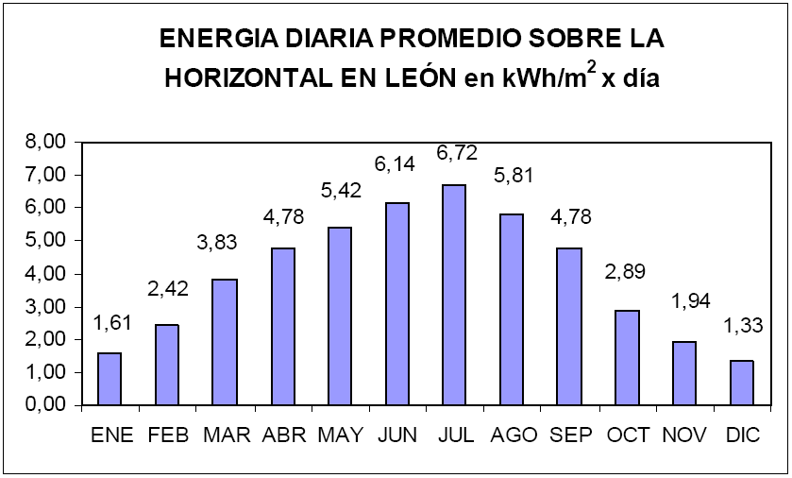
Evaluación del recurso solar (II)

Slide 30
Orientación de los módulos
- Interesa minimizar el azimut (Alfa)
- Orientados con la parcela (cumpliendo así el requisito favorable azimut=0)

Slide 31
Inclinación de los módulos
Inclinación variable durante los doce meses del año para mejor aprovechamiento de la energía solar
Especificado en el anexo de cálculos

Slide 32
Distancia entre filas
Debe existir una distancia mínima para evitar el sombreado
En nuestro caso se ha calculado y son 5.10 metros

Slide 33
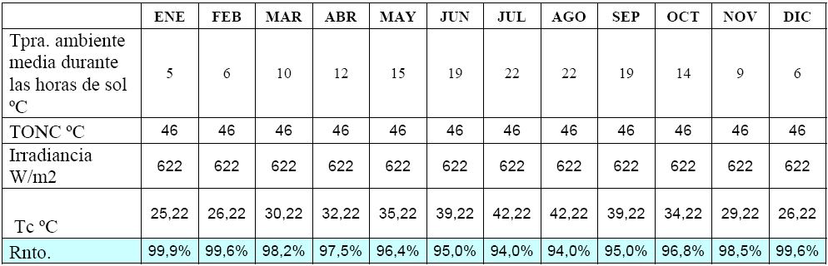
Pérdidas por temperatura
El aumento de temperatura perjudicará al funcionamiento de las células, por lo que el rendimiento se verá reducido en los meses de más calor debido a las temperaturas
Se han tomado datos del aeropuerto de la virgen del camino en este proyecto
Aparte, las pérdidas por sombras se estiman menores de un 1%

Slide 34
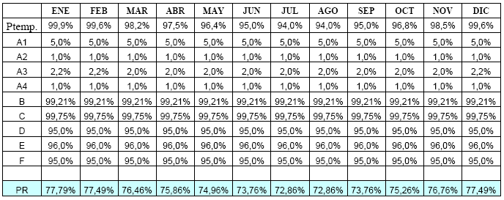
Rendimiento del sistema
Se estudia en base al PR (performance ratio) del sistema
Viene dado por la fórmula PR(%)= (100 – A – Ptemp) x B x C x D x E x F (facilitada por el Instituto de tecnología y formación)
En el anexo de cálculos y memoria se detallan cada uno de los parámetros y su obtención

Slide 35
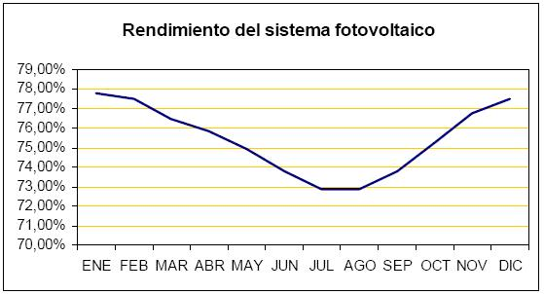
Rendimiento del sistema (II)
- LA MEDIA DEL RENDIMIENTO ANUAL DEL SISTEMA ES DEL 75,44% -

Slide 36
Conclusiones
Cabe destacar que la energía media anual producida por la instalación será de 134.37 MW
Existen limitaciones en el diseño de la instalación, detalladas en los anexos
  17 módulos por ramal como máximo
  11 módulos por ramal como mínimo
  43 ramales máximo en paralelo

Slide 37
Conclusiones (II)
Tipo de instalación : Campo solar fijo
Nº de módulos : 480 módulos
Potencia [Wp] : 104002 Wp
Intensidad [A] : 240A
Tensión [V] : 585,6V
Módulos por ramal : 16
Nº de ramales : 30

Slide 38
Enfoque gráfico del proyecto

Slide 39
3 partes diferenciadas:
  Apartado de planos
  Trabajo en Autocad 3D
  RealXtend

Slide 40
Apartado de planos
Mención al apartado de planos, más extenso que el éstandar requerido en un proyecto de éstas características
18 planos en los que se describe detalladamente la instalación

Slide 41
Trabajo en Autocad 3D
Herramienta de uso generalizado en la ingeniería.
Necesarios modelos de Autocad3D para los objetivos proyectados
Se ha trabajado con la versión 2007 por afinidad al entorno (versión con la que se realizan las prácticas de Dibujo Técnico II en ITI)

Slide 42
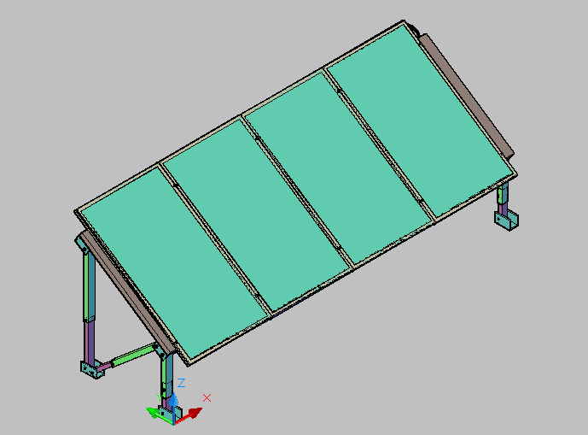
Módulos y estructura de soporte

Slide 43
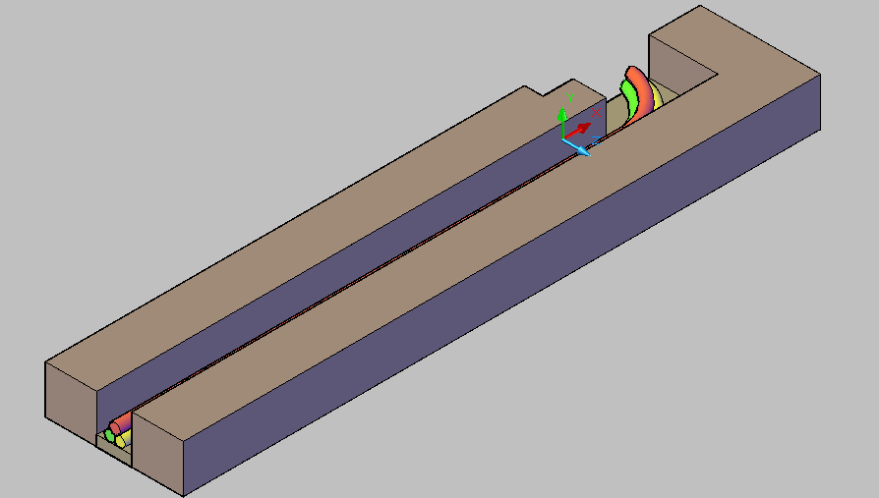
Canalización de media tensión

Slide 44
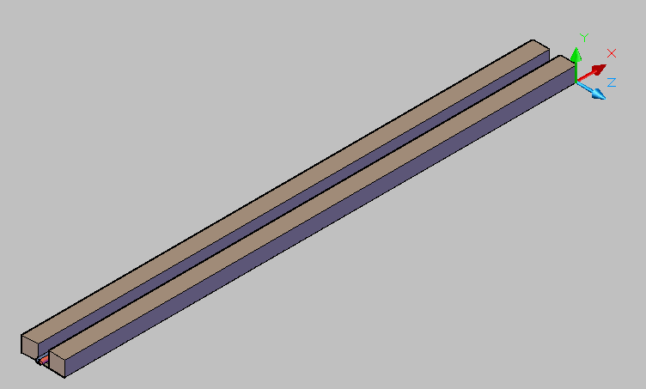
Canalización de baja tensión

Slide 45
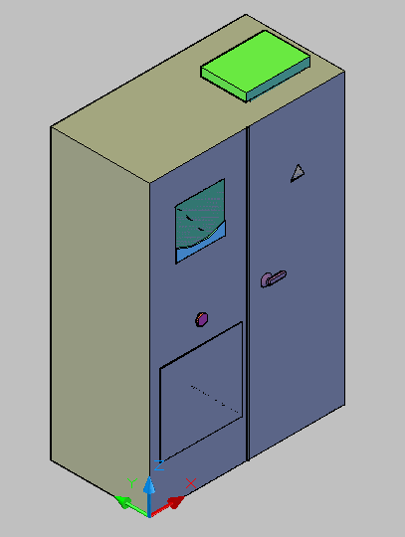
Armario inversor

Slide 46
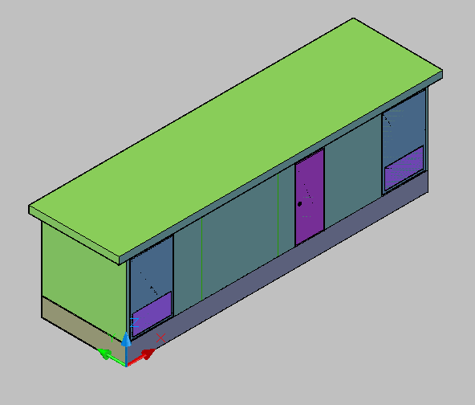
Centro de transformación

Slide 47
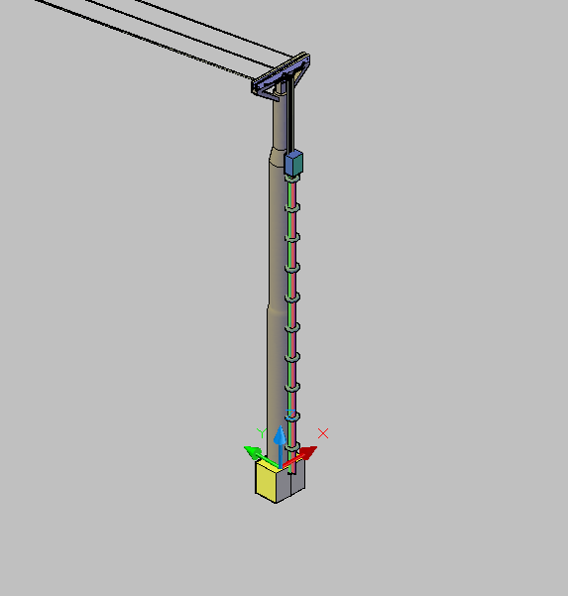
Poste y acometida de media tensión

Slide 48
Trabajo en RealXtend
RealXtend es una herramienta libre basada en OpenSim
Basandose en la tecnología usada en la exitosa plataforma Second Life, nos permite recrear un entorno virtual para uso público o privado

Slide 49
Grandes posibilidades en la hibridación del mundo de la ingeniería eléctrica y la ingeniería gráfica computerizada
A partir de los modelos generados en Autocad3D, se ha generado un entorno virtual para recrear de manera detallada la instalación proyectada

Slide 50
Proceso de exportación de archivos
Partiendo de un modelo de Autocad3D, con el programa 3dStudioMax, le damos material a cada capa del dibujo de autocad
Exportamos ese archivo .max en uno .3ds, para que lo reconozca el programa 3ds2mesh
El programa anteriormente citado nos provee del archivo .mesh necesario en RealXtend (define la prim y la da forma), y del .material que definira los materiales del mismo
Subiendo los archivos a nuestro servidor de RealXtend y colocandolos a nuestro gusto podremos disponer de un entorno virtual totalmente personalizado

Slide 51
Por último, para finalizar la defensa de este proyecto fin de carrera, se realizará una paseo virtual con la herramienta RealXtend, para mostrar el trabajo realizado en este apartado

